Slide 1
Sbox
思考 & 想法
在这里 你将拥有属于自己的私人“盒子”。
每一份你为之珍视的“收藏”
都会被温柔对待。
share
分享
电影
独家记忆
swap
交换
日记
书籍
secret
秘密
情感问答
story
故事

Slide 2
目前树洞类app行业市场
现代人因为工作、生活、交际、家庭等原因常常感觉压力较大。他们有许多需要倾诉的情感，由于较强的自我保护意识，他们大多不希望自己的心声被别人知道。这导致了日渐增大的压力与渴望倾诉的欲望之间产生了不可调节的矛盾。
树洞类app可以提供给他们一个释放内心情感的出口，同时增进他们与这个世界的交流。将自己的不愉快倾诉出来是最能让人释怀的一种方式，虽然有人不喜欢“树洞”，但是这并不妨碍众多的人在“树洞”里留下自己的秘密，如此来减少自己的心理压力也不失为一种好的方式。目前，大家对树洞app的需求是可观的。
在有巨大需求的前提下，树洞app收到了很多人的喜爱，市面上出现了不同风格的树洞app。

Slide 3
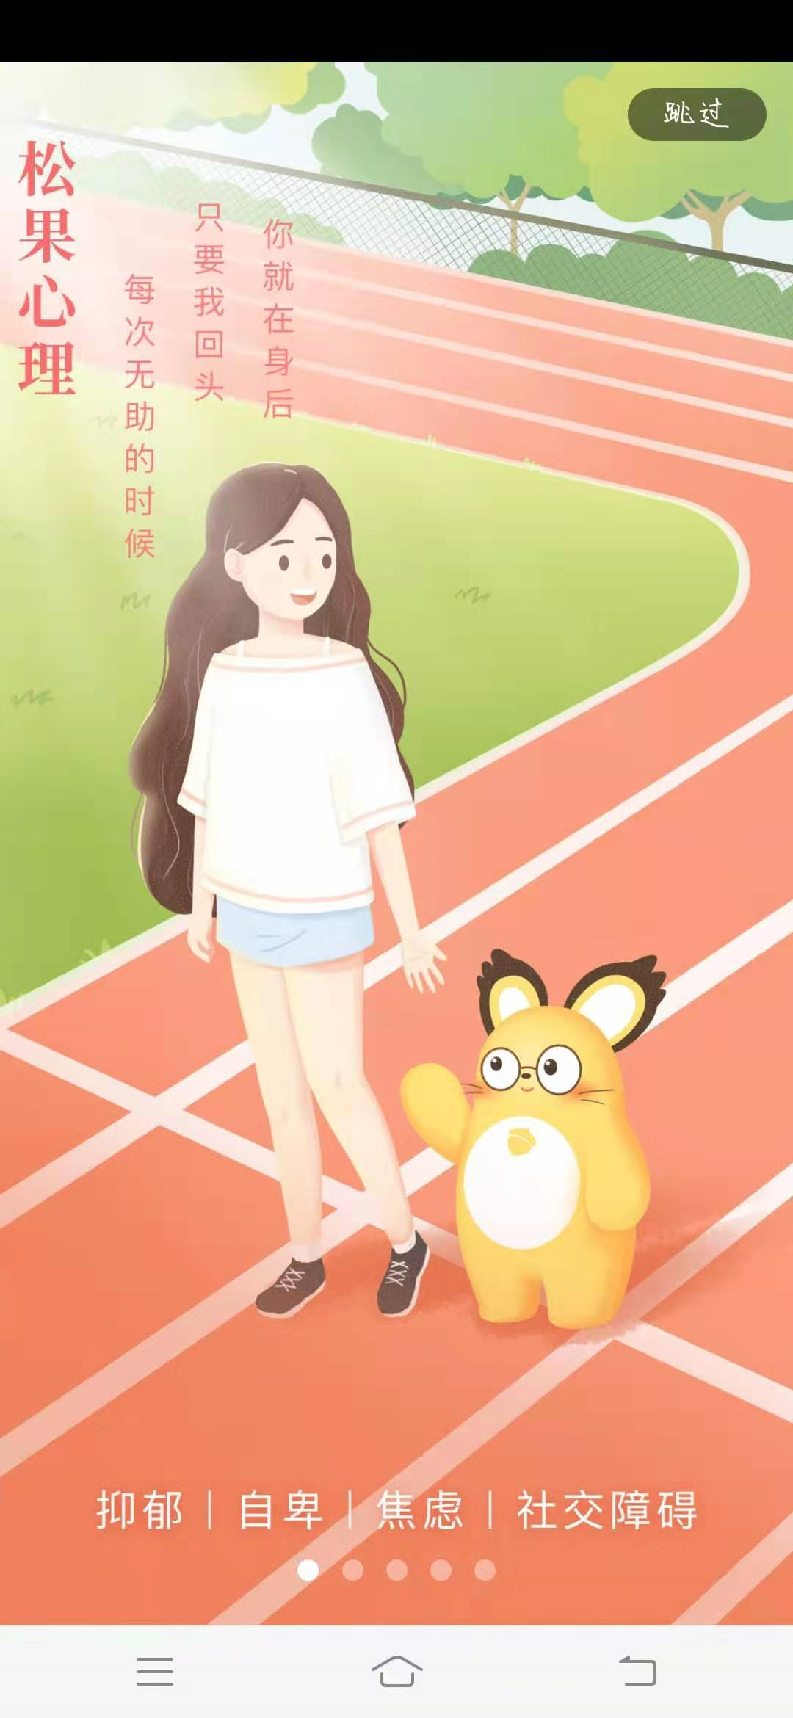
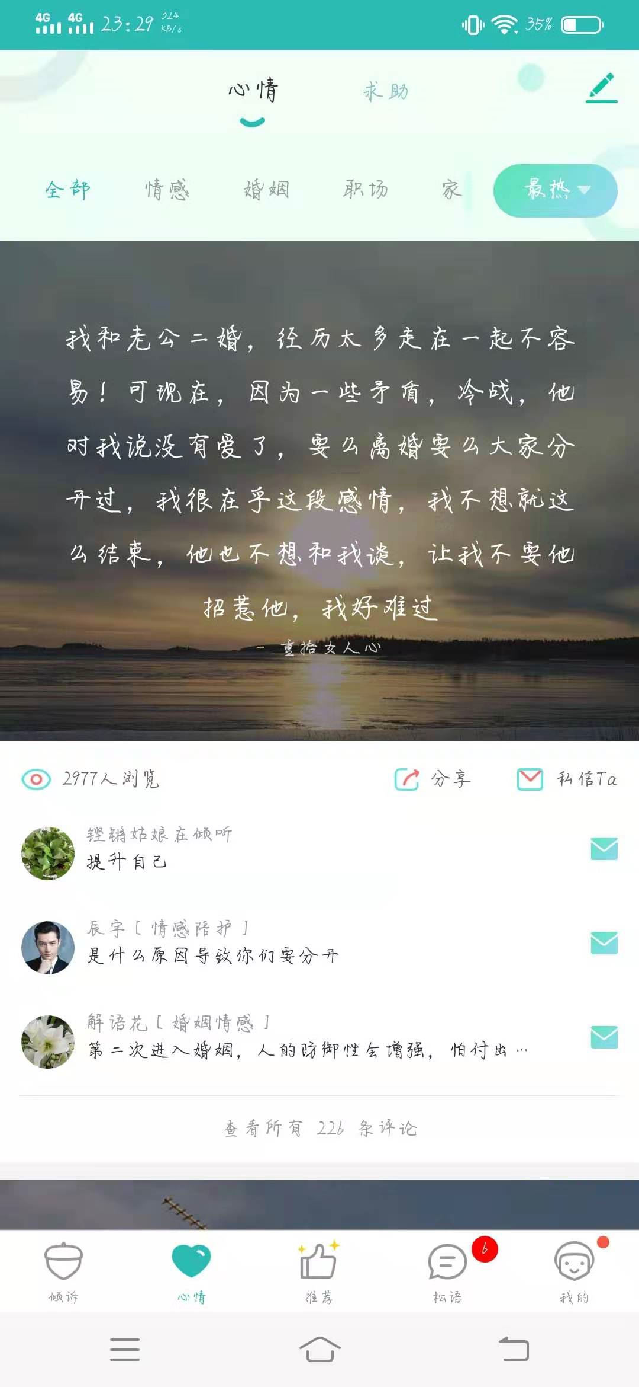
竞争对手或同类产品分析（1）：松果倾诉
产品简介
松果倾诉是一款手机情感交流服务软件，生活遇到的各种压力和痛苦，都可以在松果倾诉得到很好的开解和指导。应用上有不同角色的专业倾听者，使用者将想说的通过语音或文字形式传达给应用上的倾听者，倾听者帮助他们从情绪低谷重新走出来，面对快乐人生。
产品特点
松果倾诉将倾诉者和倾听者连接在一起，为倾诉者提供多种情绪倾诉服务，以及多种问题咨询服务。同时帮助拥有专业资质的导师，和过往经验的过来人，获得价值肯定和提供就业机会。

Slide 4
松果倾诉-发展情况 & 给予我们的启示
发展情况：
2016年09月15日，南方都市报发布《专门和陌生人说话的人》，表达网络倾听者盛行时代，松果倾诉已拥有用户超60万。
2017年08月29日，艾媒网发布《2017上半年中国精神类服务电商市场研究报告》，报告中将松果倾诉APP作为典型案例着重分析强调，倾诉咨询的精神类服务电商市场潜力巨大。
2018年12月，松果倾诉App完成了第三轮(A+轮)融资，融资近 1 亿元人民币。
启示：
树洞类app的发展前景可观。市场需求量巨大。
但同时，我们可以看见的是，当前市面上的树洞类app并没有出现爆火的现象。
这是由树洞类app的特殊性造成的，使用树洞类app的用户更多希望其拥有私密性，并不希望将自己在树洞app内的状态分享给他人，同时，不同的用户对树洞的要求不同，一个树洞app很难满足大多数用户的要求。
这是树洞app的发展局限但同时也是机遇。

Slide 5
自身条件分析
01
02
03
概念
创新
互动
sbox采用“盒子”与“藏品”的概念。用户将自己的内心世界通过“收藏品”为载体放入“盒子”中。
Sbox以多元的载体将用户输入的心情数据存储在“盒子”之中。
不同的用户以“盒子”为桥梁进行沟通交流，产生灵魂的碰撞。

Slide 6
产品定位
主用户群分析
Sbox是一个与众不同的树洞型app。
使用者通过Sbox传达自己的情绪、心事、思想等等。
它的主要面向人群：
有倾诉需求的人
渴望向外界表达自己的思想的人
希望向他人分享自我的人
潜在用户群分析
Sbox是一个充满奇异概念的app。
其美观的界面、新奇的概念、有趣的用户群会吸引拥有猎奇心理的年轻使用者。

Slide 7
产品目标
我们期望Sbox可以成为市场上受欢迎的树洞app。
作为开发者，我们希望Sbox的使用者可以在使用过程中得到满意的体验。我们将为使用者建立一个私密的“盒子”时间，让其在这个空间里感受自身有趣的灵魂。同时为他们与他人建立交流的桥梁，以“盒子”为媒介，分享自己的内心世界。
我们期望在Sbox成长的同时不断创新，成为一个充满活力的，长时间运营的树洞app。

Slide 8
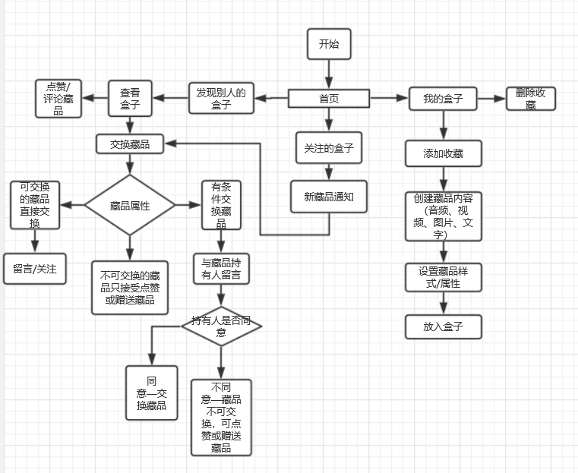

应用流程规划

Slide 9



产品设计（1）：“藏品”
“藏品”是用户分享内容的载体。
用户分享的内容可以是多样的。Sbox鼓励用户在盒子中放入任何可以展示其内心世界的内容。
“藏品”的形式是多样的。
用户可以在“Sbox-商店”中选择不同的“藏品”形式，使“藏品”与其表达的内容更加契合。
用户输入：
“我今天很开心，在路上遇到了以前的好朋友，她在我九岁的生日送过我一罐亲手折的千纸鹤，毕业之后我们再也没有见过。
2019-10-15 hu ”
用户选择藏品形式：
用户选择“千纸鹤”
用户的输入内容将被记录在千纸鹤中放入盒子中。

Slide 10
产品设计（2）：“盒子”
自己的盒子
“盒子”是存放用户“藏品”的地方。
用户可以为自己的盒子命名。
在Sbox应用中，用户的内心世界通过”盒子“展现。他人可以查看用户的”盒子“内容，但不能知道盒子主人是谁。
用户可以在商店中为“盒子”购买皮肤，装扮自己的盒子。也可以自定义“盒子”的样式。
他人的盒子
用户可以在“Sbox-发现别人的盒子”中查看别人的“盒子”。
在此界面中，无数的“盒子”化身宇宙中的发光体，用户随即点击“盒子”，查看“盒子”中的“藏品”与内容。
用户可以在互相自愿的情况下交换“盒子”的藏品。
可以关注别人的“盒子”。

Slide 11
开发日程表
①撰写设计方案：2019.10.5-2019.10.15
②界面设计：2019.10.16-2019.11.31
③功能设计：2019.11.01-2019.11.30
④测试及完善：2019.12.01-2019.12.25

Slide 12

技术解决方案
(1)Android Studio开发app
(2)Java语言
(3)使用mySQL数据库存储信息
(4)使用画图软件完成界面的原创设计

Slide 13
推广方案
第一阶段：
尽可能在同学范围内测试软件使用情况。
邀请新用户即可获得商店商品奖励，吸引更多的同学加入app。
第二阶段：
通过学校公众号、学校广播站等校内媒体进行宣传。
在校道进行摆摊宣传。
第三阶段：
通过社交媒体网站进行宣传，如微博、b站、小红书等。

Slide 14
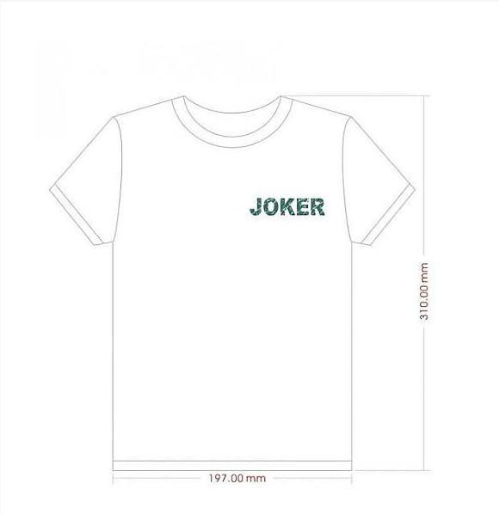
运营计划书
Sbox下载免费
积累用户群体数量
利用用户之间的传播进行宣传
部分个性化设计需要用户付费购买
保证大部分的个性化设计免费吸引用户。
提供自定义设计功能。
引进设计师设计提高个性化设计的水平。
定期收集用户反馈，根据用户反馈更新app。
定期推出周边产品
Sbox出售特殊设计的“盒子”或是“藏品”。
与品牌联名推出周边产品。
用户订购自定义的“盒子”或者“藏品”模型。

Slide 15
感谢观看

